Slide 1

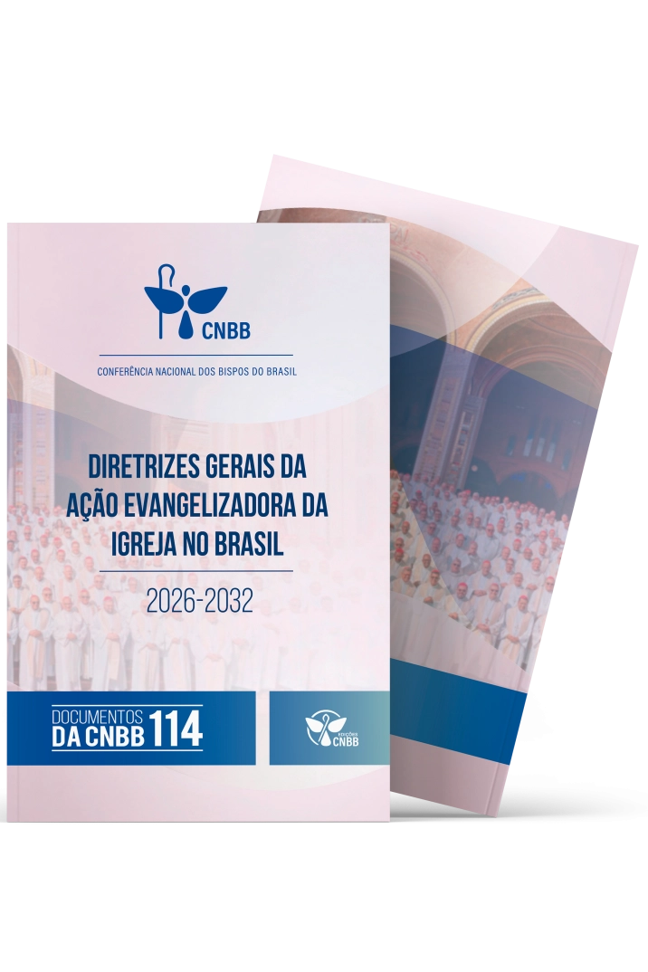
Diretrizes Gerais da Ação Evangelizadora da Igreja no Brasil
FORMAÇÃO PARA AS FORANIAS
Coordenação Arqudiocesana de Pastoral
Comissão de Formação Permanente
Arquidiocese de Campinas - SP

Slide 2
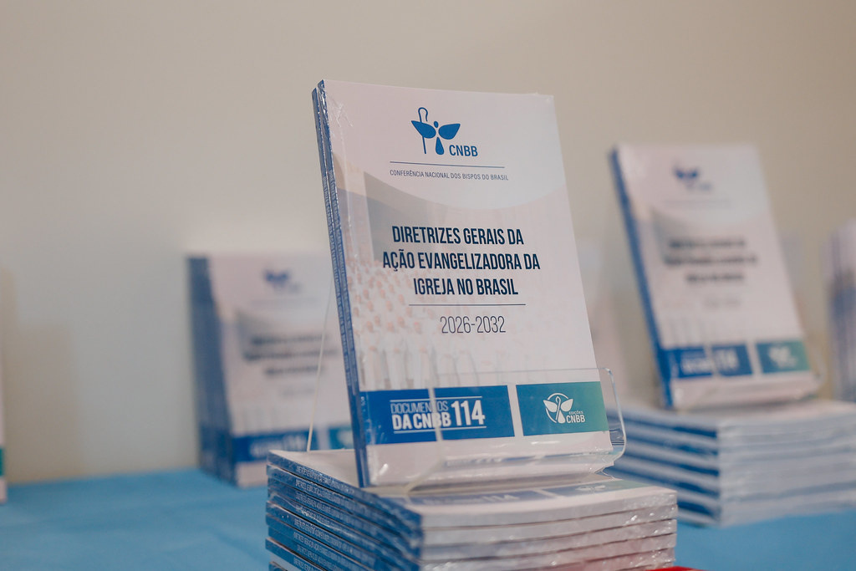
Para que servem as DGAE?
  Indicam, orientam, oferecem direção, linhas básicas para a evangelização.
  A Igreja “existe para evangelizar” (Evangelii Nuntiandi, 14).
  A missão dada por Jesus aos discípulos é anunciar o Evangelho (DGAE, 1).
  Em vista do Reino de Deus.

Slide 3
Objetivo Geral das DGAE 2026-2032
"Evangelizar,
anunciando Jesus Cristo,
como Igreja sinodal,
sustentada pela Palavra e pelos sacramentos,
formada por comunidades de discípulos missionários,
comprometidas com a opção preferencial pelos pobres
e orientadas para a plenitude do Reino de Deus".
(DGAE, p. 16)

Slide 4


Uma palavra-chave:
SINODALIDADE
  Dimensão fundamental da vida e da missão da Igreja.
  “A fé da qual cada batizado participa é vivida em comunidades e aberta aos desafios de uma sociedade que está em processo de rápidas mudanças” (Apresentação DGAE).

Slide 5
Contexto histórico:
  Fruto de um amplo processo sinodal da Igreja no Brasil.
  Assembleia Geral de 2024: Conversação no Espírito; eixos da evangelização.
  Dioceses, Conselho Permanente e Comissões Episcopais da CNBB:
escuta, aprofundamento, contribuições.
  Documento Final do Sínodo: publicado em 2024.
  Falecimento do Papa Francisco / cancelamento da Assembleia Geral da CNBB em 2025.
  Pontificado do Papa Leão XIV.

Slide 6

Desafios atuais:
  Gaudium et Spes: rápidas e profundas transformações sociais e culturais.
  Documento de Aparecida: mudança de época.
  Magistério de Francisco: crise socioambiental, polarização, amizade social.
  O grito da Terra e o grito dos pobres nos impulsionam.

Slide 7
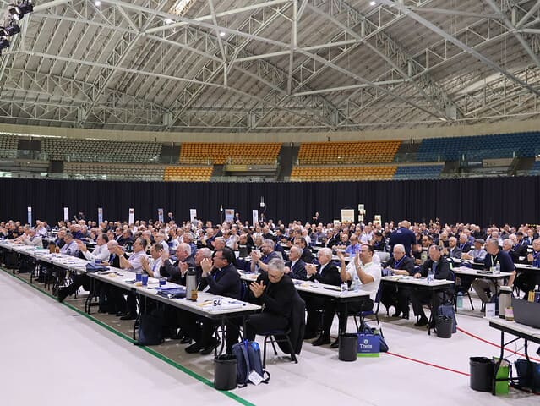
Nosso compromisso:
  Rever os métodos de anúncio da Boa-Nova, de transmissão da fé;
  Fortalecimento do senso de pertença à comunidade eclesial.
  Reavivar a busca pela santidade e o sentido de participação e comunhão.
  Conversão das relações, processos e vínculos.
  Responsabilidade pela Igreja segundo a vocação que cada um recebeu do Senhor.

Slide 8
"É tempo de renovar o ânimo pastoral
e permitir que a fecundidade supere a esterilidade.
Diante disso, perguntamos:
o que o Espírito Santo está dizendo
à Igreja de Deus que está no Brasil?"
(DGAE, n. 8)

Slide 9
Estrutura das DGAE 2026-2032:
  ·Introdução
  ·Objetivo Geral
  ·Capítulo I - A Igreja: Tenda do Encontro
  ·Capítulo II - A Escuta dos Sinais dos Tempos
  ·Capítulo III - Discernimento para uma Igreja Sinodal
  ·Capítulo IV - Povo de Deus em Missão
  ·Capítulo V - Caminhos da Missão
  ·Capítulo VI - Compromissos Sinodais

Slide 10
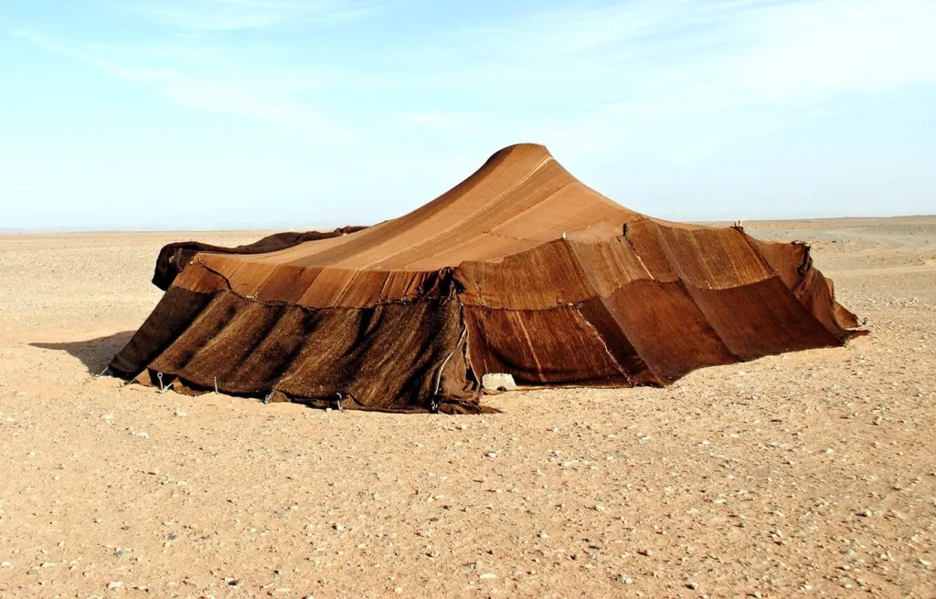
Capítulo I
IGREJA: TENDA DO ENCONTRO

Slide 11
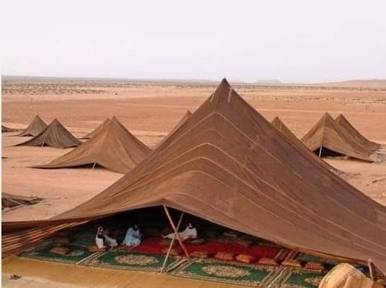
A imagem da Tenda
  Comunidade que se alarga.
  Sustentada pelas estacas firmes da fé, esperança e caridade.
  Espaço de comunhão, participação e missão.
  Aberta às periferias geográficas e existenciais (Evangelii Gaudium, n. 30).
  A Igreja é Tenda do Encontro aberta a todos.
  Se coloca nos desertos existenciais.

Slide 12

A Tenda na Sagrada Escritura
  AT: Habitação do peregrino (Gn 18, 1-15; Ex 40,36-37).
Flexibilidade e mobilidade da tenda.
  Isaías: Alargar o espaço da tenda (Is 54,2).
  Jesus: O Verbo se fez carne e armou sua tenda entre nós (Jo 1,14).
Ele é a morada de Deus junto à humanidade.
  Paulo: De fabricante de tendas a construtor de tendas-comunidades (cf. At 18,3).

Slide 13
"Hoje, assumir, para a Igreja a imagem de uma tenda
disposta a alargar seus espaços é recordar a identidade
do Povo de Deus peregrino, aberto à graça de Deus e sustentado
pelas estacas bem firmes da fé, esperança e caridade".
(DGAE, n. 12)

Slide 14
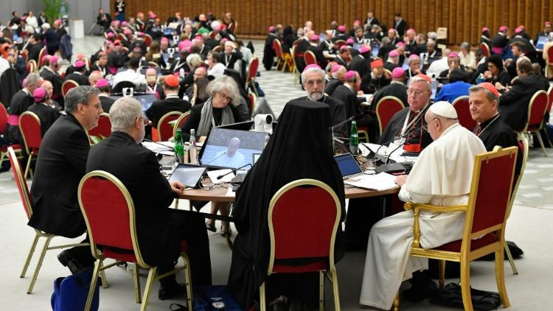
Capítulo II
A ESCUTA DOS SINAIS

Slide 15
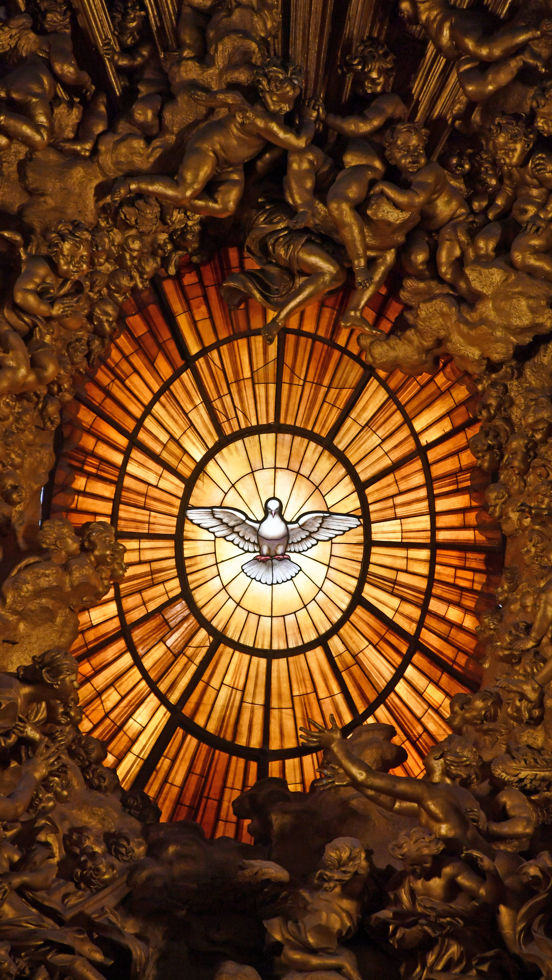
Os sinais dos tempos
  A Igreja, tenda peregrina no meio da história, escuta as vozes que chegam, algumas carregadas de esperança, outras marcadas pela dor (DGAE, 17).
  Aprender a discernir os apelos do Espírito.
  Em cada realidade humana, Deus continua a falar e a conduzir seu povo pelos caminhos da missão.
  Perceber os sinais dos tempos e interpretá-los à luz do Evangelho, para responder, de forma adaptada à cada geração (DGAE, n. 18).

Slide 16
7 Sinais esperançosos (DGAE, nn. 19-25)
1. Muitos fiéis se reúnem para santificar o Dia do Senhor na Celebração da Eucaristia,
e quando não possível na Celebração da Palavra.
2. Numerosas e ainda crescentes experiências de Iniciação à Vida Cristã.
3. Leigos e leigas, inclusive crianças e adolescentes, engajados nas comunidades.
4. Valor da piedade do povo cristão brasileiro, presente sobretudo nos santuários.
5. Testemunho de sinodalidade de ministros ordenados em relação ao povo.
6. Gestos de pessoas e grupos que revelam o senso de comunidade.
7. A defesa da vida, desde a concepção até o seu fim natural.

Slide 17
Alguns desafios (DGAE, n. 27)
  Enfraquecimento do sentido comunitário da fé;
  Crise do compromisso com o estado permanente de missão;
  Distanciamento da cultura local;
  Uma catequese resistente ao caminho da Iniciação à Vida Cristã;
  Proselitismo e o mercantilismo da fé;
  Contratestemunho de membros das comunidades;
  Esfriamento da dimensão fraterna e da comunhão;
  Frágil protagonismo de parte dos cristãos leigos e leigas;
  Clericalismo (que atinge ministros ordenados e cristãos leigos e leigas);
  Planos pastorais com frágil sintonia com as orientações da CNBB;
  Resistência ao Concílio Vaticano II;
  Esfriamento da fé;
  Limites no diálogo com jovens e adolescentes;

Slide 18
  Pouca interlocução com os pobres como sujeitos da evangelização;
  Frágil incidência sociotransformadora da fé;
  Tímido espírito missionário;
  Persistente descaso para com a Casa Comum;
  Grupos que vivem o Evangelho à parte da vida social, de forma sectária;
  As novas tecnologias e a Inteligência Artificial;
  Geração de Conteúdos manipulados e informações falsas;
  Novas relações entre forças econômicas (tudo à lógica do mercado);
  Polarizações políticas;
  Racismo, misoginia, xenofobia, feminicídio, homotransfobia e aporofobia;
  Ameaças à vida, desde a concepção até o seu fim natural;
  Processo de urbanização;
  Experiências plurais do crer, muitas vezes de caráter terapêutico, autoajuda;
  Desafios no universo da Educação (aplicação do Pacto Educativo Global);
  Exagerado cuidado e afeto com animais de estimação;
  Dependência de jogos de apostas, consumo de drogas e bebidas.

Slide 19
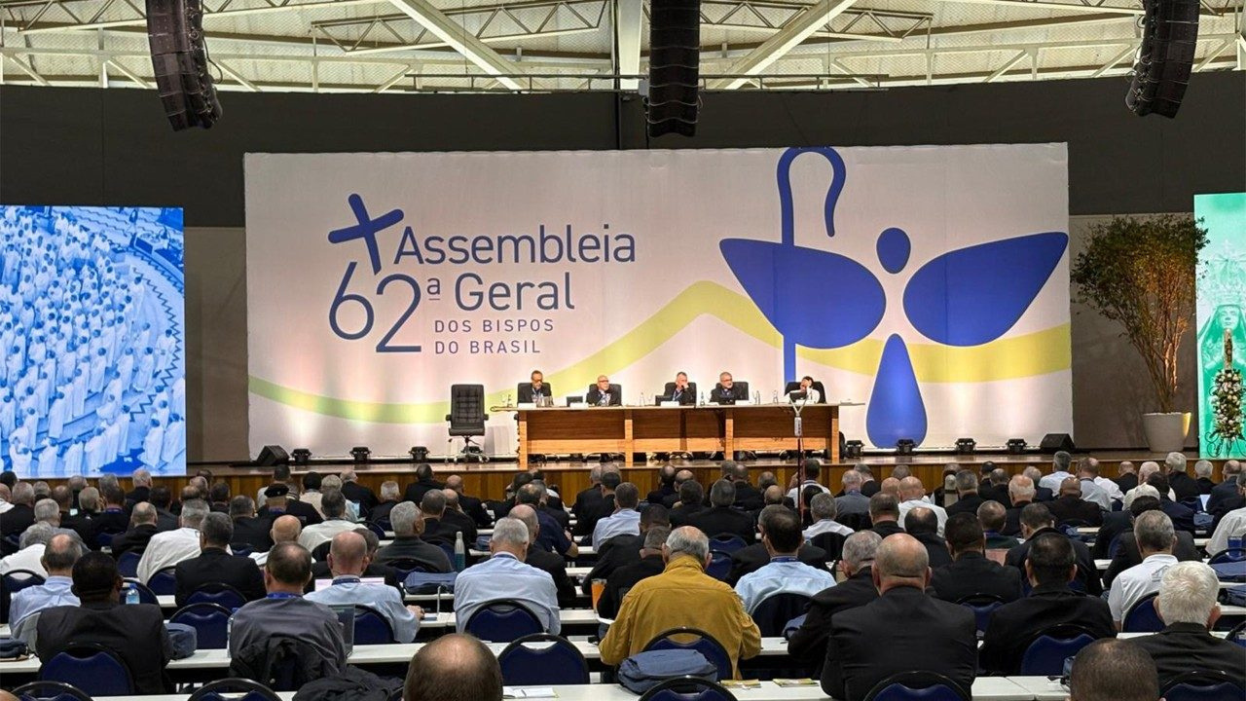
Capítulo III
DISCERNIMENTO PARA UMA IGREJA SINODAL

Slide 20
"Movida pelo Espírito, a Igreja aprende a discernir
para melhor firmar suas estacas e alargar seu espaço.
Ela é chamada a rever seus caminhos
e renovar seu modo de viver e anunciar o Evangelho.
Em atitude sinodal, ela escuta, dialoga e se deixa converter,
para que sua tenda seja cada vez mais lugar
de comunhão, participação e missão"
(DGAE, n. 41)

Slide 21
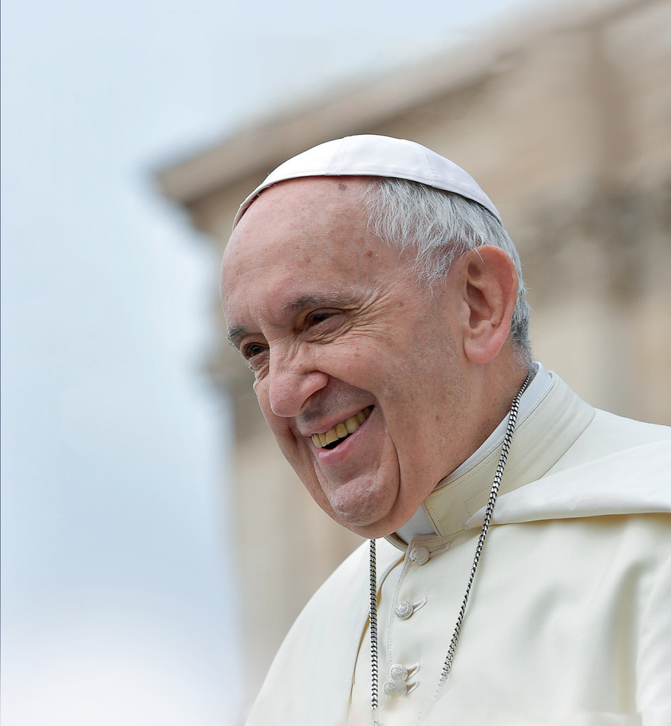
Sinodalidade
  “A Igreja tem nome de Sínodo” (São João Crisóstomo, Exp. In Psalms, 149, 1).
  Concretização da eclesiologia do Vaticano II.
  A sinodalidade é o critério para o discernimento.
  É vocação de caminhar juntos; e caracteriza a Igreja.
  A Igreja no Brasil sempre buscou viver a sinodalide.
  “É o caminho que Deus espera da Igreja do Terceiro Milênio” (Papa Francisco).

Slide 22
"Para viver melhor a sinodalidade, é preciso que sejamos capazes de
acolher e entender nossas diferenças de pensamentos, concepções e
carismas como dons a serviço do bem de todos e não como ameaças.
Não alcançaremos a sinodalidade uniformizando pensamentos e
identidades, mas nos abrindo à escuta da Palavra e do Espírito, à escuta
uns dos outros e ao diálogo generoso em favor de propósitos comuns,
dos quais o maior e principal é a evangelização. Tampouco é necessário
abolir o que é próprio das vocações específicas — como a autoridade inerente ao ministério ordenado —, mas é imprescindível que
sejam vividas em chave de sinodalidade, comunhão e serviço."
(DGAE, n. 44)

Slide 23

3 atitudes sinodais:
  COMUNHÃO: indica a realidade mais íntima da Igreja, pela qual ela participa da vida de Deus, Uno e Trino.
  PARTICIPAÇÃO: a forma como a comunhão é vivida na história, tendo seu fundamento na dignidade batismal.
  MISSÃO: eixo fundamental das comunidades
eclesiais (DGAE 2019-2023, n. 83), está a serviço do
anúncio do Reino de Deus, que já está entre nós
e que virá, sendo a Igreja um sinal concreto
dele na história.

Slide 24
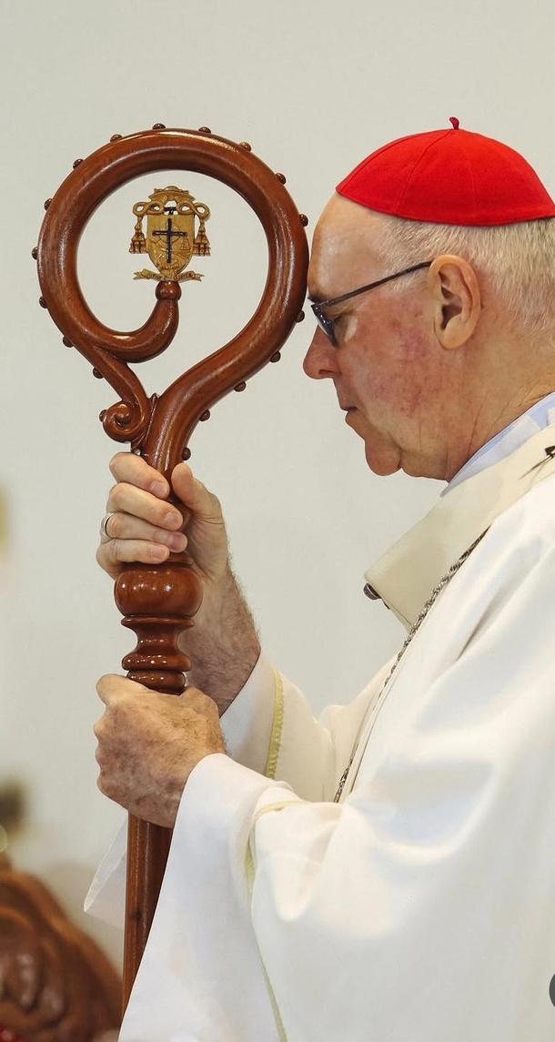
COMUNHÃO (DGAE, nn. 46-50)
  Finalidade: dar a conhecer a todos e fazer com que todos participem da comunhão eterna.
  O rosto da sinodalidade: comunidade de diferentes.
A distinção deve nos unir, não separar.
A diversidade provém do Espírito, não é uma ameaça.
  Estar ligado e em comunhão com a Diocese.
  O ministro ordenado é um harmonizador de dons.

Slide 25

PARTICIPAÇÃO (DGAE, nn. 51-59)
  Em virtude do Batismo, ela é um dom.
  A Igreja é chamada a alargar as oportunidades de exercício concreto de participação.
  Força da diocesaneidade.
  Papel sinodal dos ministros ordenados.
  Ameaçam o senso de pertença das comunidades eclesiais à Igreja local os grupos fechados e de natureza sectária.

Slide 26

MISSÃO (DGAE, nn. 60-65)
  Quem é batizado se torna missionário.
  Missão: Anúncio da pessoa de Jesus Cristo e convite a uma experiência de encontro com Ele.
  Nada deve se antepor a essa missão! (DGAE, n. 62).
  Superar a pastoral de conservação.
  Missão é ir ao encontro!

Slide 27
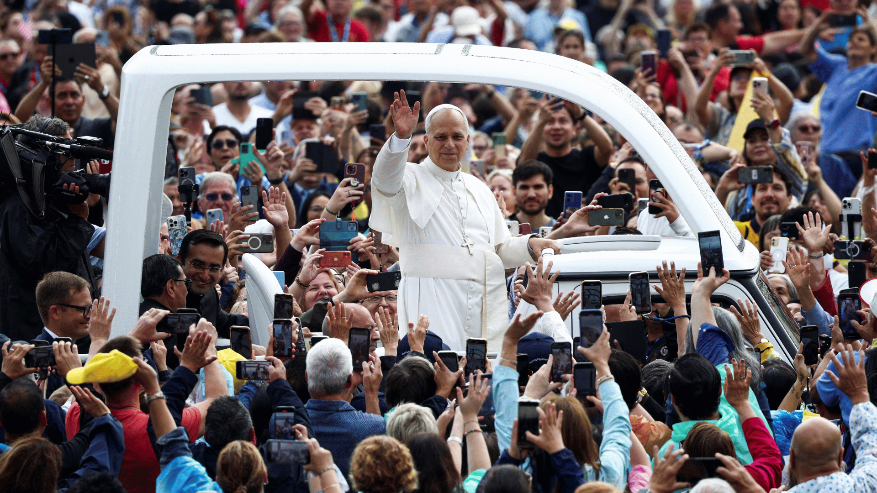
Capítulo IV
POVO DE DEUS EM MISSÃO

Slide 28
Povo de Deus em missão
  A Igreja é mistério da Santíssima Trindade.
  A Igreja local é sujeito da missão, uma orquestra de dons.
  Corresponsabilidade de cada batizado no tríplice múnus batismal: profeta, sacerdote e pastor.
  Igreja como Povo de Deus.
  “Nesse povo, pelo Batismo, todos têm igual dignidade e participam do sacerdócio de Cristo, embora cada um seja chamado a uma forma específica de participação”. (DGAE, n. 70).

Slide 29
Povo de Deus em missão
  Laicato: enviados a atuarem de modo transformador na sociedade.
Incentive-os à atuação política e ao exercício de cargos públicos.
Se reconheça cada cristão leigo e leiga como sujeito eclesial (DGAE, n. 74).
Ampliar a participação efetiva dos leigos nos processos de decisão na Igreja.
  Famílias: dom precioso de Deus e uma vocação.
Promover itinerários de catequese à vocação matrimonial.
Acolher, acompanhar, discernir e integrar os casais em nova união.
Dedicar a mesma atenção às famílias monoparentais.
Famílias que vivem a experiência de ter pessoas com tendência homossexual.

Slide 30
Povo de Deus em missão
  Crianças e adolescentes: têm muito a oferecer.
Necessário escutá-los e criar ambientes seguros.
Cuidado e a proteção a eles por parte da Igreja.
Itinerários da Iniciação Cristã, coroinhas, Infância e Adolescência Missionária.
  Jovens: têm um papel indispensável na renovação sinodal da Igreja.
É urgente que nossas comunidades lhes abram espaço real.
Investir tempo, energia e recursos para caminhar com os jovens.
Fortalecimento do Setor Juventude nas Dioceses.

Slide 31
Povo de Deus em missão
  Mulheres: presença essencial para a evangelização.
Constituem a maioria daqueles que frequentam as igrejas.
Reconhecimento do protagonismo das mulheres na comunidade (catequistas).
Garantia de participação nos processos de decisão e papéis de responsabilidade.
  Pessoas com deficiência e neurodivergência: sujeitos ativos de evangelização.
Reconhecer suas capacidades apostólicas.
Trazem a riqueza de outra forma de perceber a realidade.
Adaptação dos espaços físicos e acessibilidade.
  Idosos: em muitos lugares, vistos como descartáveis e não produtivos.
Guardiães da memória da fé, da tradição e da sabedoria da experiência.
Necessidade de acolhimento especializado aos idosos.

Slide 32
Povo de Deus em missão
  Vida consagrada: nas suas diferentes formas, contribui para a sinodalidade.
Importância da CRB.
  Ministros ordenados: estão a serviço do anúncio do Evangelho e da edificação.
Importância de escutar os fiéis e garantir sua representatividade.
Promovem a comunhão sinodal e a missão da Igreja nos mais diversos contextos.
Estejam comprometidos com a animação de todas as vocações.
  Povos indígenas: A Igreja tem aprendido muito do Evangelho da Vida no encontro e convívio com eles.
Sua contribuições são como “sementes do Verbo”.

Slide 33
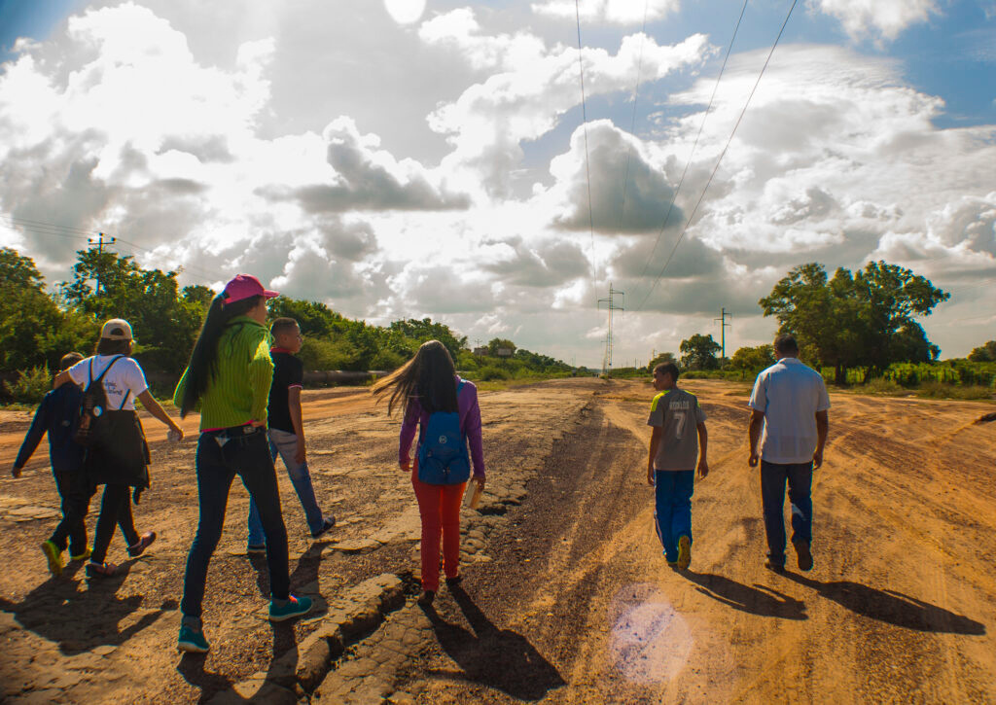
Capítulo V
CAMINHOS DA MISSÃO

Slide 34
Caminhos da Missão
São modos concretos de armar a tenda no tempo presente:
  (1) Animação Bíblica da Pastoral;
  (2) Iniciação à Vida Cristã;
  (3) Comunidade de discípulos missionários;
  (4) Liturgia e Piedade Popular;
  (5) Serviço à vida plena para todos.

Slide 35
1. Animação Bíblica da Pastoral
  As Sagradas Escrituras devem estar amplamente aberta a todos.
  Palavra de Deus na liturgia, catequese, espiritualidade e ação pastoral
  A Igreja é ouvinte e servidora da Palavra de Deus.
  Centralidade da Palavra como fonte e critério de toda a evangelização.
  Não é uma pastoral a mais, mas uma qualidade da Igreja.
  Todas as ações evangelizadoras sejam iluminadas pela Palavra de Deus.
  Formar discípulos que escutem com o coração e anunciem com a vida.

Slide 36
1. Animação Bíblica da Pastoral
Eixo da formação:
a. Criar processos simples e contínuos de formação bíblica;
b. Formar equipes paroquiais para animar grupos bíblicos e preparar leitores;
c. Integrar Bíblia e vida;
Eixo da oração:
d. Recolocar a Palavra de Deus no centro da vida comunitária;
e. Formar comunidades a partir da Leitura Orante da Palavra de Deus;
f. Garantir que todos os encontros e reuniões iniciem com uma oração bíblica;
Eixo do anúncio:
g. Aprofundar o elo entre a escuta da Palavra de Deus e o serviço aos pobres;
h. Produzir subsídios, roteiros bíblicos, vídeos, podcasts, materiais digitais etc;
i. Assegurar a todos o direito de receber o anúncio do querigma.

Slide 37
2. Iniciação à Vida Cristã
  Não como uma pastoral entre outras, mas como eixo unificador de toda a ação evangelizadora.
  Processo gradual, sistemático e permanente.
  Urgência de um dinamismo catecumenal sustentado pelo querigma e pela mistagogia.
  Precisamos de catequistas, novas metodologias e linguagens.
  Superar o “curso para pais e padrinhos” e assumir o acompanhamento pessoal das famílias.

Slide 38
2. Iniciação à Vida Cristã
a. Assumir a vida cristã como caminho de crescimento;
b. Elaborar um projeto diocesano de IVC que envolva e renove as comunidades;
c. Aprofundar a IVC com o clero e os seminaristas;
d. Favorecer e aperfeiçoar a catequese de inspiração catecumenal;
e. Fazer da catequese um espaço de diálogo;
f. Consolidar a IVC nos encontros com pais e padrinhos do Batismo;
g. Propor uma catequese permanente com adultos;
h. Implantar os itinerários catecumenais para a vida matrimonial;

Slide 39
2. Iniciação à Vida Cristã
i. Promover, nas Igrejas particulares, o ministério instituído de catequista;
j. Implantar uma formação permanente de catequistas;
k. Adotar subsídios com inspiração catecumenal, centrados na Leitura Orante;
l. Organizar itinerários formativos para toda a comunidade;
m. Elaborar itinerários de IVC a partir da cultura dos povos originários;
n. Garantir uma catequese inclusiva.;

Slide 40
3. Comunidades de discípulos missionários
  Numa sociedade urbana e fragmentada, redescobrir o núcleo essencial (catequese, liturgia e caridade).
  Formar PEQUENAS comunidades de discípulos missionários.
  A proposta das pequenas comunidades não pode ser só nomenclatura.
  As CEB’s realizam o ideal das pequenas comunidades.
  As Novas Comunidades “são um dom do Espírito Santo para a Igreja” (DAp. 311).
  Diocesaneidade e comunhão com a Igreja local.

Slide 41
3. Comunidades de discípulos missionários
Para fortalecer as comunidades de discípulos missionários:
a. Organizar a paróquia como rede de pequenas comunidades descentralizadas;
b. Formar lideranças para iniciar e sustentar pequenas comunidades;
c. Priorizar a presença missionária nos lugares onde a Igreja é mais frágil;
d. Oferecer formação para quem anima e conduz as comunidades;
e. Integrar comunidades, paróquias e Diocese pela prática sinodal dos conselhos;
f. Intensificar a experiência de comunidades ambientais;

Slide 42
3. Comunidades de discípulos missionários
Para viver o modelo de comunidade à luz de At 2,42 (pág. 66-67):
g. Cultivar o amor à Palavra de Deus (grupos bíblicos, Leitura Orante e Ofício Divino);
h. Acolher cada pessoa, superar o anonimato e criar vínculos;
i. Garantir a celebração dominical (Celebração Eucarística ou Celebração da Palavra);
j. Cuidar das relações internas, praticando diálogo, respeito e acolhimento;
k. Adotar a Conversação no Espírito como método de escuta e discernimento.

Slide 43
4. Liturgia e Piedade Popular
LITURGIA:
  Cristo, presente nas ações litúrgicas, é o protagonista de toda celebração.
  Celebrar é fazer memória viva dos grandes feitos do Senhor.
  Nós, cristãos, celebramos o Mistério Pascal de Cristo, mistério da nossa salvação, no qual somos inseridos pelos sacramentos da IVC.
  Exige-se de toda a comunidade cristã uma sólida formação.

Slide 44
4. Liturgia e Piedade Popular
LITURGIA:
a. Valorizar a Palavra de Deus e a formação litúrgica para o ministério de leitor;
b. Promover os ministérios de leitorado e acolitado para cristãos leigos e leigas;
c. Cuidar da arte de presidir (ministros ordenados e leigos) n. 125c;
d. Selecionar cantos adequados ao tempo e ao rito, de preferência do Hinário CNBB;
e. Adotar vestes litúrgicas com nobre simplicidade;
f. Dispor o espaço celebrativo de modo simples, belo e acolhedor;

Slide 45
4. Liturgia e Piedade Popular
LITURGIA:
g. Valorizar a Missa dominical. Onde ela não for possível, Celebração da Palavra;
h. Cuidar para que a Adoração Eucarística seja promovida conforme os documentos;
i. Valorizar o Sacramento da Reconciliação como expressão da acolhida e escuta;
j. Intensificar a formação litúrgica permanente de todos;
k. Promover a constituição de comissões regionais e diocesanas de liturgia

Slide 46
4. Liturgia e Piedade Popular
PIEDADE POPULAR:
  A piedade popular é o conjunto de expressões de fé — individuais ou comunitárias — nascidas do encontro do Evangelho com a vida, a cultura e a sensibilidade do povo. (DGAE, n. 127).
  Uma sede de Deus profundamente enraizada no coração dos simples.
  A relação entre liturgia e piedade popular sempre acompanhou a vida da Igreja (Diretório sobre a piedade popular e liturgia, n. 22-46).
  As expressões culturais da piedade popular são instrumento evangelizador.

Slide 47
4. Liturgia e Piedade Popular
PIEDADE POPULAR:
a. Valorizar os santuários como lugares de encontro com a misericórdia de Deus;
b. Favorecer, nos santuários, a realização de bênçãos conforme o Ritual de Bençãos;
c. Valorizar as novenas, tríduos e festas dos padroeiros das paróquias e comunidades;
d. Confrontar continuamente a piedade popular com o Evangelho;
e. Distinguir claramente as expressões devocionais das celebrações litúrgicas;
f. Regular as práticas devocionais por meio do Ordinário local;
g. Valorizar o que já temos de inculturação entre liturgia e piedade popular.

Slide 48
5. Serviço de vida plena para todos
  As alegrias e as esperanças, as tristezas e as angústias... (Gaudium et Spes, 1).
  Promover a Dignidade Humana e a Justiça Social é uma dimensão fundamental da fé cristã.
  “O que fere a dignidade da vida foi identificado no Sínodo sobre a Sinodalidade como nossos pecados: contra a paz, a Criação, os povos indígenas, os afrodescendentes, as comunidades tradicionais, os migrantes, as crianças, as mulheres e os pobres. Igualmente, destacam-se os males que afligem o nosso mundo: as guerras e conflitos armados, e a ilusão de que uma paz justa pode ser alcançada pela força das armas. É também letal a convicção de que toda a Criação, inclusive as pessoas, pode ser explorada à vontade para fins lucrativos” (DGAE, n. 135).

Slide 49
5. Serviço de vida plena para todos
EVANGÉLICA OPÇÃO PREFERENCIAL PELOS POBRES:
  O Senhor se une, com particular ternura, ao destino dos pobres.
  Deus é misericordioso e pede à Igreja uma posição decidida e radical.
  Não podemos jamais esquecer os pobres, porque, neles, reconhecemos o Cristo.
  Não nasce da filantropia ou opção ideológica, mas é própria da fé em Cristo.
  Servir com os pobres é reconhecer seu protagonismo, promover sua dignidade.
  A esperança cristã nos faz olhar para os migrantes.

Slide 50
5. Serviço de vida plena para todos
EVANGÉLICA OPÇÃO PREFERENCIAL PELOS POBRES:
a. Escutar e aprender com os pobres;
b. Caminhar juntos: pastoralidade sinodal e participativa;
c. Dar assistência imediata a quem necessita e cuidar da promoção humana;
d. Integrar a Cáritas, rede "Um grito pela vida", pastorais sociais e os movimentos;
e. Apoiar e colaborar com movimentos e organizações populares;
f. Combater estruturas e mentalidades de exclusão.
g. Garantir cuidado espiritual aos pobres, incluindo-os na vida litúrgica, sacramental;
h. Inserir nos planos pastorais paroquiais um eixo transversal sobre pobreza;

Slide 51
5. Serviço de vida plena para todos
EVANGÉLICA OPÇÃO PREFERENCIAL PELOS POBRES:
i. Incluir o ensino da Doutrina Social da Igreja (DSI) em todos os processos formativos;
j. Colaborar com parceiros da sociedade civil.
k. Criar centros comunitários paroquiais com atendimento;
l. Promover uma espiritualidade encarnada e de proximidade;
m. Desenvolver projetos de educação para a paz desarmada e desarmante;
n. Realizar a Jornada Mundial dos Pobres, usando os subsídios oferecidos pela Igreja;
o. Denunciar as injustiças e os males causados por um "sistema que mata".

Slide 52
5. Serviço de vida plena para todos
PROMOÇÃO, DEFESA E CUIDADO DA VIDA:
  Toda vida humana é sagrada e inviolável, desde a concepção até seu fim natural.
  Amplo horizonte de ameaças à vida humana: aborto, eutanásia, abandono de idosos, violência doméstica, feminicídio, violência institucional, no campo, contra os povos indígenas, quilombolas, pescadores, periféricos, tráfico e consumo de drogas, miséria extrema, exploração econômica, eliminação dos improdutivos e indiferença social.

Slide 53
5. Serviço de vida plena para todos
PROMOÇÃO, DEFESA E CUIDADO DA VIDA:
a. Promover formação para agentes de pastoral sobre a dignidade da vida humana;
b. Incentivar a vivência da paternidade responsável nas famílias cristãs;
c. Oferecer itinerários de educação afetivo-sexual para adolescentes e jovens;
d. Desenvolver o cuidado, a valorização e o fortalecimento da mulher;
e. Atuar publicamente em defesa de políticas de apoio à maternidade;
f. Criar ou apoiar estruturas de acolhida e de assistência espiritual para gestantes em conflito;

Slide 54
5. Serviço de vida plena para todos
PROMOÇÃO, DEFESA E CUIDADO DA VIDA:
g. Promover e acompanhar processos de entrega legal (Lei 13.509/2017);
h. Desenvolver parcerias com profissionais da saúde;
i. Fomentar o diálogo entre ciência, filosofia e teologia;
j. Integrar a defesa da vida nascente com evangélica opção preferencial pelos pobres;
k. Denunciar, com clareza, toda forma de violência contra a vida;
l. Criar comunidades que sejam verdadeiros "santuários da vida";
m. Promover uma pastoral integrada para os idosos;

Slide 55
5. Serviço de vida plena para todos
PROMOÇÃO, DEFESA E CUIDADO DA VIDA:
n. Promover o respeito e a inclusão das pessoas com deficiência e neurodivergência;
o. Integrar a promoção da vida com a Pastoral Familiar;
p. Promover a participação dos cristãos leigos nos conselhos paritários de direito;
q. Apoiar e animar a mobilização de comunidades, povos originários, quilombolas, camponeses e pescadores;
r. Defender o direito ao acesso à saúde para todos e apoiar o fortalecimento do SUS;
s. Promover, no âmbito da saúde mental, iniciativas de escuta, acolhida, acompanhamento espiritual e encaminhamento responsável.

Slide 56
5. Serviço de vida plena para todos
ECOLOGIA INTEGRAL:
  ASsumir a ética do cuidado consiste em se abrir à caridade.
  Esse cuidado em duas dimensões: o ser humano e a Casa Comum.
  Urgência do cuidado com a fragilidade do meio ambiente.
  Impactos da emergência climática.
  Centralidade do cuidado com as relações humanas
  "Conversão ecológica"; "Tudo está interligado” (Papa Francisco).
  Ecologia integral e harmonia com a Criação.

Slide 57
5. Serviço de vida plena para todos
ECOLOGIA INTEGRAL:
a. Promover a prática da escuta dos povos originários, comunidades tradicionais;
b. Valorizar a vida e o testemunho dos mártires da justiça e do cuidado da terra;
c. Desenvolver uma espiritualidade que anime o compromisso socioambiental;
d. Estimular a conversão ecológica integral;
e. Incluir a temática da Ecologia Integral na catequese e nas pastorais;
f. Incentivar comunidades e conselhos pastorais a participarem de debates públicos; (Exemplo de Vinhedo e o TAV)

Slide 58
5. Serviço de vida plena para todos
ECOLOGIA INTEGRAL:
g. Impulsionar e criar, onde não há, o Ministério do Cuidado da Casa Comum;
h. Impulsionar a criação da Pastoral da Ecologia Integral nas Dioceses;
i. Intensificar ações educativas e comunitárias ligadas à Campanha "Junho Verde";
j. Implementar as orientações do Sínodo para a Amazônia;
k. Incentivar parcerias com agricultores familiares, cooperativas;
l. Cuidar para que nossas compras e parcerias sejam feitas com empresas alinhadas com a política de proteção ao meio ambiente.

Slide 59
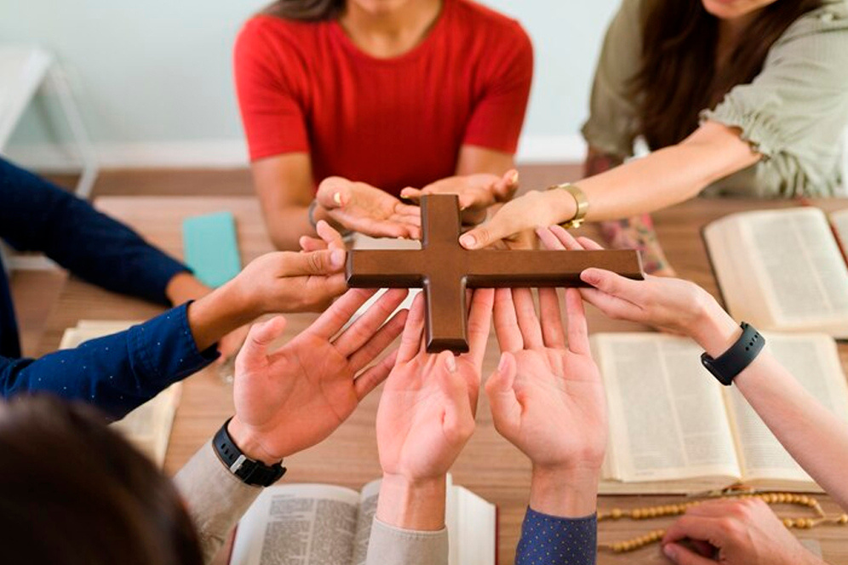
Capítulo VI
COMPROMISSOS SINODAIS

Slide 60
Compromissos sinodais
  A Igreja é chamada a firmar suas estacas na conversão e a reordenar seus espaços para melhor servir à missão.
  Relações curadas, processos purificados e vínculos alargados.
  A tenda se torna lugar onde cada dom é colocado a serviço.
  A conversão pessoal deve ressoar nas comunidades de discípulos missionários.
  A Igreja peregrina é chamada por Cristo a essa reforma perene.
  Sínodo sobre a Sinodalidade: conversão das relações, processos e vínculos.

Slide 61
Conversão das relações
  Começa pela busca de uma espiritualidade da escuta.
  Escutar aqueles que pensam de modo semelhante é fácil, mas devemos nos comprometer a ouvir também as diferenças.
  A escuta e o diálogo devem ser nossos principais métodos na promoção da paz.
  Superação de todas as formas de abuso, a começar no exercício da autoridade.
  Fomentar a comunhão entre diferentes carismas, vocações e ministérios.

Slide 62
Conversão das relações
PROTEÇÃO DE CRIANÇAS, ADOLESCENTES E ADULTOS VULNERÁVEIS
  Dever irrenunciável de toda a comunidade eclesial.
  Cultura de cuidado, de vigilância e de responsabilidade.
  Promoção de ambientes seguros, escuta atenta das vítimas, transparência nos procedimentos e colaboração com órgãos e autoridades competentes
COMUNICAÇÃO
  O Evangelho é uma comunicação que realiza aquilo que anuncia.
  A comunicação cristã nasce do coração que sabe ouvir e falar com sinceridade.
  Evangelizar hoje exige entrar nas culturas, inclusive na cultura digital.
  Toda presença da Igreja nos meios de comunicação é sempre eclesial.
  A questão central não é temer a tecnologia, mas humanizá-la.

Slide 63
Conversão das relações
COMPROMISSOS PARA A CONVERSÃO DAS RELAÇÕES
a. Utilizar os diversos âmbitos eclesiais para formar na escuta, diálogo e acolhimento;
b. Tornar as comunidades eclesiais lugares de acolhimento, escuta e diálogo;
c. Promover, na formação permanente do clero, dos consagrados e do laicato, uma melhor compreensão do exercício da liderança;
d. Privilegiar linguagens e posturas de conciliação e de paz;
e. Criar e incentivar momentos de convivência fraterna;
f. Promover ambientes eclesiais seguros que inspirem credibilidade
g. Garantir a formação preventiva e contínua em todos os âmbitos da Diocese;

Slide 64
Conversão das relações
COMPROMISSOS PARA A CONVERSÃO DAS RELAÇÕES
h. Assegurar a implantação e o funcionamento da Comissão para a Tutela de Menores e Pessoas Vulneráveis em todas as Dioceses;
i. Tornar conhecido o Protocolo de Intenções para a proteção de menores e pessoas vulneráveis na Igreja do Brasil, assinado entre a Pontifícia Comissão para a Tutela dos Menores, a CNBB e a CRB;
j. Criar orientações e equipes de acompanhamento para assegurar que todo conteúdo divulgado em nome da Igreja, sobretudo nas redes sociais, esteja em sintonia com o Evangelho, com o Magistério, com o Concílio Vaticano II e com o projeto pastoral da Igreja local;

Slide 65
Conversão das relações
COMPROMISSOS PARA A CONVERSÃO DAS RELAÇÕES
k. Implementar iniciativas de prevenção às fake news, aos discursos de ódio e às manipulações de informações;
l. Oferecer formação contínua sobre ética digital e discernimento no uso das tecnologias emergentes, incluindo a Inteligência Artificial;
m. Criar estratégias evangelizadoras, envolvendo o protagonismo dos jovens.

Slide 66
Conversão dos processos
  Garantir o verdadeiro exercício da participação por parte de cada batizado.
  Renovação dos processos de tomada de decisão (mais abertos e participativos).
  Não significa a justaposição de opiniões diferentes ou sistema democrático.
  Etapas do discernimento:
a) apresentação clara do objeto do discernimento;
b) tempo de preparação (oração, escuta da Palavra, aprofundar a questão);
c) disposição interior de liberdade para entrar no processo;
d) escuta atenta e respeitosa da palavra de cada participante;
e) busca de um consenso;
f) formulação, por parte de quem lidera o processo, do consenso alcançado.

Slide 67
Conversão dos processos
  Exemplos de métodos: Ver-Julgar-Agir e Conversação no Espírito.
  Busca de consenso, que nem sempre coincide com a opinião da maioria.
  Todos devem participar da formação do consenso.
  Entretanto, os ministros ordenados têm uma tarefa singular.
  Um conselho com ampla representatividade não garante sinodalidade. Um CPP pode ter dezenas de representantes e não ser sinodal, quem acaba decidindo sempre é uma única pessoa.

Slide 68
Conversão dos processos
SÍNODO DIOCESANO E ASSEMBLEIA DE PASTORAL
  Organismos de comunhão e participação.
  Sem a Assembleia de Pastoral, a ação evangelizadora perde seu vigor.
CONSELHO PASTORAL
  Realiza a centralidade do Povo de Deus, sujeito e protagonista ativo da missão.
  Deve estudar e examinar tudo o que concerne às atividades pastorais.
  Propor conclusões práticas.
  Em cada Diocese e paróquia, é necessário que exista o Conselho de Pastoral.
  Organismo consultivo, criado segundo normas estabelecidas pelo bispo local.

Slide 69
Conversão dos processos
CONSELHO DE ASSUNTOS ECONÔMICOS
  Composto por fiéis íntegros, peritos em economia e direito civil.
  É presidido, na Diocese, pelo bispo; na paróquia, pelo pároco.
  Vital para promover a corresponsabilidade e a transparência administrativa.
DÍZIMO
  Forma de expressar o senso de pertença comunitária.
  Contribuição consciente, livre e agradecida.
  Investir na Pastoral do Dízimo: equipes formadas, acolhedoras e comprometidas.
  Transparência na administração e prestação de contas.

Slide 70
Conversão das relações
COMPROMISSOS PARA A CONVERSÃO DAS RELAÇÕES
a. Promover processos formativos que integrem comunicação e vida espiritual;
b. Renovar os diversos Conselhos, a fim de que sejam mais representativos;
c. Tornar o Conselho de Pastoral espaço de planejamento dinâmico e constante;
d. Formar para o exercício da participação nos espaços de tomada de decisão;
e. Tornar conhecido e aplicar o Método da Conversação no Espírito;
f. Alargar as possibilidades de participação: escuta, diálogo, consultas, envolvimento;
g. Assumir uma cultura de transparência, prestação de contas e avaliação.

Slide 71
Conversão dos vínculos
  Propõe que a Igreja revise seu enraizamento nas realidades locais.
  É preciso ouvir essas realidades e discernir, à luz do Espírito, como anunciar o Evangelho a partir das exigências culturais e urbanas, bem como das diferentes particularidades do lugar onde a Igreja está presente.
  As novidades do nosso tempo precisam ser levadas em conta no discernimento.
  As boas experiências devem ser resguardadas.
  Coleta para a Evangelização, Coleta da Solidariedade, Projeto Comunhão e Partilha, Projeto Igrejas-Irmãs.

Slide 72
Conversão dos vínculos
ORGANISMOS DO POVO DE DEUS
  CNBB: fundamental no desenvolvimento da sinodalidade no Brasil.
  Províncias Eclesiásticas e Regionais da CNBB.
  CND: Comissão Nacional dos Diáconos;
  CNP: Comissão Nacional de Presbíteros;
  CRB: Conferência dos Religiosos do Brasil;
  CNISB: Conferência Nacional dos Institutos Seculares do Brasil;
  CNLB: Conselho Nacional do Laicato do Brasil.

Slide 73
Conversão dos vínculos
ORGANISMOS E PROJETOS MISSIONÁRIOS:
  PMN: Programa Misssionário Nacional;
  COMIPA, COMIDI, COMIRE, COMISE, COMINA: Animação Missionária;
  POM: Pontifícias Obras Missionárias (POM);
  Pontifícia Obra da Propagação da Fé;
  IAM: Infância e Adolescência Missionária;
  Pontifícia União Missionária;
  Pontifícia Obra de São Pedro Apóstolo;
  Fundação Pontifícia "Ajuda à Igreja que Sofre";
  Projeto Igrejas-Irmãs;
  PBE: Pastoral dos Brasileiros no Exterior.

Slide 74
Conversão dos vínculos
PACTO EDUCATIVO GLOBAL
  A pessoa humana é sempre o centro do processo educativo.
  Pacto Educativo Global, do Papa Francisco, ampliado pelo Papa Leão XIV.
  Princípios:
    1) colocar a pessoa humana no centro;
    2) ouvir as novas gerações;
    3) promover as meninas e as mulheres;
    4) corresponsabilizar a família;
    5) educar para a acolhida;
    6) renovar a economia e a política;
    7) cuidar da Casa Comum;
    8) cultivar a vida interior;
    9) formar a consciência crítica para lidar com a Inteligência Artificial e novas tecnologias;
    10) promover a cultura da paz.

Slide 75
Conversão dos vínculos
PACTO EDUCATIVO GLOBAL
  A educação humanista cristã é aquela que não impõe, mas dialoga.
  Uma educação humanista cristã não substitui a família, mas a apoia.
  Protagonismo das mulheres, com igualdade de oportunidades, voz e liderança.
  Acolher a todos, especialmente aqueles que vivem fragilidades
  Uma escola solidária é um "lugar seguro", onde ninguém se sente descartado.
  Contribuição do Ensino Religioso na formação integral dos estudantes.
  Educar para a ecologia integral é ensinar que "tudo está interligado".
  A cultura tecnológica deve ser vivida com sabedoria, discernimento e ética.

Slide 76
Conversão dos vínculos
ECUMENISMO E DIÁLOGO INTER-RELIGIOSO
  Mundo profundamente plural, no qual diferentes tradições religiosas convivem.
  Percorrer um caminho de fraternidade universal, construindo pontes.
  O verdadeiro diálogo não relativiza a fé cristã; ao contrário, fortalece-a.
  O ecumenismo, antes de tudo, é um caminho espiritual.
  O diálogo inter-religioso é também expressão da fé no Deus Criador.
  A convivência fraterna com membros do Judaísmo, Islamismo, de tradições orientais, indígenas, afro-brasileiras e tantas outras não ameaça a fé cristã; ao contrário, enriquece-nos cultural e espiritualmente.

Slide 77
Conversão dos vínculos
COMPROMISSOS PARA A CONVERSÃO DOS VÍNCULOS:
a. Valorizar intercâmbios missionários entre Dioceses, como o Projeto Igrejas-Irmãs;
b. Retomar a regularidade das Assembleias dos Organismos do Povo de Deus;
c. Comunicar, com clareza e transparência, a destinação dos recursos de campanhas;
d. Organizar visitas missionárias e semanas de espiritualidade;
e. Promover formação política e social à luz da Doutrina Social da Igreja;
f. Rever práticas que tratam os estudantes como números ou resultados;
g. Oferecer espaços que ajudem os estudantes a viverem sua interioridade;
h. Acolher incondicionalmente todos os estudantes, sobretudo os mais vulneráveis;

Slide 78
Conversão dos vínculos
COMPROMISSOS PARA A CONVERSÃO DOS VÍNCULOS:
i. Incorporar, em todos os níveis de ensino, a profunda consciência ecológica integral;
j. Oferecer formação para o uso responsável das tecnologias;
k. Incentivar que paróquias e Dioceses ofereçam capelães às escolas e universidades;
l. Fortalecer as Semanas de Oração pela Unidade dos Cristãos;
m. Unir forças em projetos sociais;
n. Promover encontros formativos, subsídios e estudos que superem preconceitos;
o. Promover atos públicos pela paz e declarações conjuntas contra a violência.

Slide 79
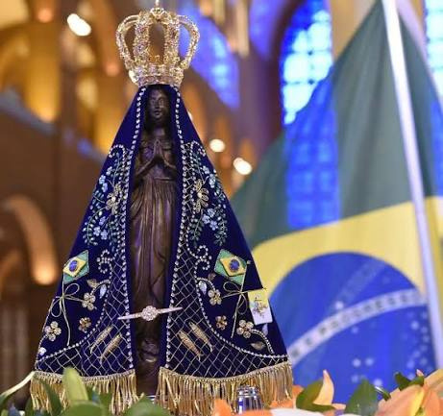
  “Deixemo-nos atrair pela esperança e permitamos que, por meio de nossa vida, ela se torne irradiante para todos os que a buscam”. (DGAE, n. 219).
  “A esperança, sempre atual, orientará as Diretrizes Gerais da Igreja no Brasil para superar o medo, a incerteza e o cansaço que muitos enfrentam diante dos desafios do tempo presente. Somos Peregrinos de Esperança, caminhando rumo ao Reino definitivo”. (DGAE, n. 220).
  “Como tenda habitada por Deus e cuidada pela Mãe do Redentor, a Igreja aprende a acolher, gerar e oferecer a vida. [...] Guiados sob a intercessão da Senhora Aparecida, seguimos os caminhos da missão, para que a tenda da Igreja seja sempre lugar de encontro, serviço e alegria”. (DGAE, n. 223).

